Slide 1
课程设计名称
班级：0702
姓名:张明明

Slide 2
课程设计调研手段
调查会
参与人员：经理王，胡队长，我
地点：蒂森克努克有限公司
时间：11.15

Slide 3
系统功能需求(1)
按雇员查询他的销售款。
按客户查询他的欠款。
按产品名称查询他的库存量
查询没有付清款的所有款项
查询一段时间内的某个产品的销售额
一定时间内的已收款的客户信息、
某个客户是否进过

Slide 4
系统功能需求(2)
按照时间查询当前的公司久款信息
单项产品分析（某商品的进货销售库存情况）
进货统计（时间段）
销售统计
客户退货统计
查询在一段时间里的单项产品利润(按应收款)
-查询在一段时间里的总体利润利润(按应收款)

Slide 5
系统E-R模型
I D
客户ID
负责人ID
实付
客户订单
数 量
日期
折扣
应付
产品ID

Slide 6
系统E-R模型
产品名
产品ID
类别ID
产 品
进货厂商ID
单 价
库存量
address
进货厂商id
进货厂商
联系方式
姓 名

Slide 7
系统E-R模型
ID
进货单id
产品编号
公司进货单
进价
实付
时间
应付
负责人
数 量

Slide 8
系统E-R模型
客户ID
联系人
客 户
公司名称
联系方式
地址
应付
,公司进货单ID
数量
ID
公司退货单
负责人
实付
产品ID
日期

Slide 9
系统E-R模型
I D
数量
产品ID
时间
客户退货单
应付
客户ID
销售ID
负责人
实付

Slide 10
系统E-R模型
类别ID
商品类别
类别名
说 明
账号
密码
管理员

Slide 11
系统E-R模型
性 别
员工ID
姓 名
生日
雇佣日期
员 工
电话
地址
工资

Slide 12
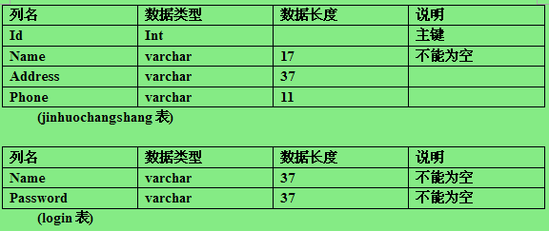
数据库表结构

Slide 13
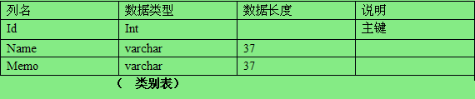
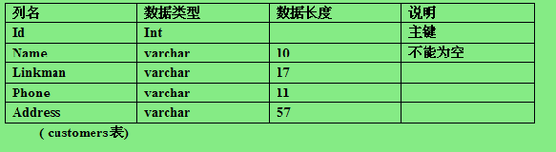
数据库表结构

Slide 14
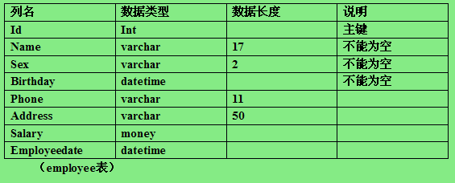
数据库表结构

Slide 15
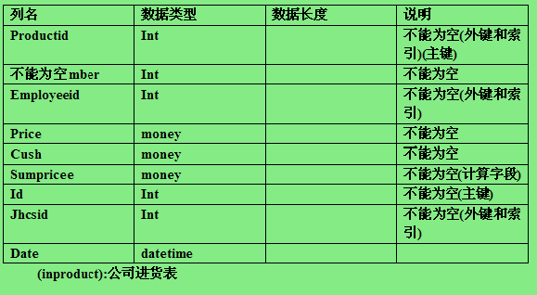
数据库表结构
外键名表示为:表名+字段名

Slide 16
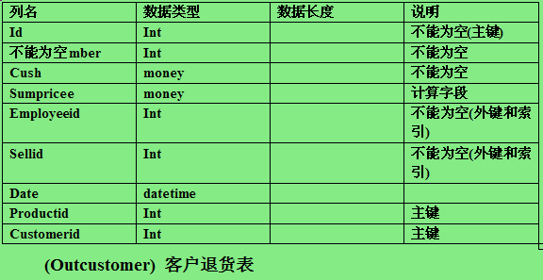
数据库表结构

Slide 17
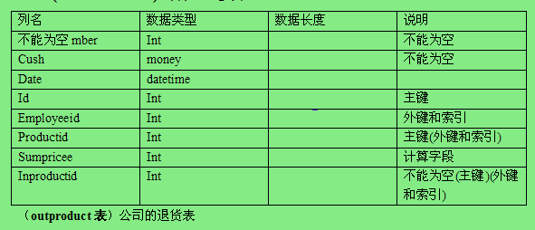
数据库表结构

Slide 18
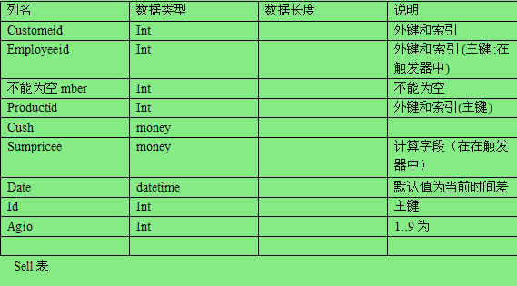
数据库表结构

Slide 19
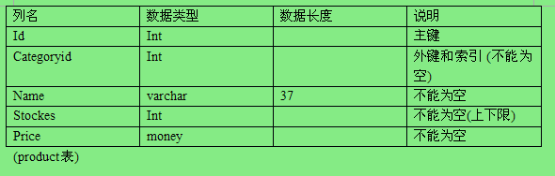
数据库表结构

Slide 20
数据库完整性要求
实体完整性:各表的主属性不能为空
1． 性别只能有男女两个取值。
2． 电话号码只能由11位数字构成
3． 折扣只能在1—10中取值
4:不能更改雇员的雇佣时间
5． 为表添加productid 并添加组合外键 sell(id,productid)
6 别个人不可以随便的改定了的用户名和密码
参照完整性:
1. 在sell表中插入一列更新product表中的库存信息,更新sell中的信息,并检查产品的库存是否足够,是否在同一个定单中卖同一种产品的雇员的记录数据

Slide 21
数据库完整性要求
2. 在inproduct表中插入一行更新product表中的库存信息,并自动插入时间,
同时检查输入的进化厂商是否存在
3. 在outproduct表中插入一行更新product表中的库存信息,同进更新日期，
种sumprice,检查在inproduct表的对应信息
4. 在outcustomers表中插入一行更新product表中库存信息,
并自动计算sumprice,检查用户是否恶意退货,更新日期
自定义完整性
不招收童工

Slide 22
系统查询要求
按雇员查询他的销售款。
按客户查询他的欠款。
按产品名称查询他的库存量
查询没有付清款的所有款项
查询一段时间内的某个产品的销售额
一定时间内的已收款的客户信息、
某个客户是否进过

Slide 23
系统查询要求
按照时间查询当前的公司久款信息
单项产品分析（某商品的进货销售库存情况）
进货统计（时间段）
销售统计
客户退货统计
查询在一段时间里的单项产品利润(按应收款)
-查询在一段时间里的总体利润利润(按应收款)

